Slide 1
INFORME PREDIO 352578
CADENA FLORES CARMEN JANET
CLAVE CATASTRAL 10415 05 007
PARROQUIA CUMBAYA
AMZT/ UNIDAD DE CATASTRO
16 enero 2018

Slide 2
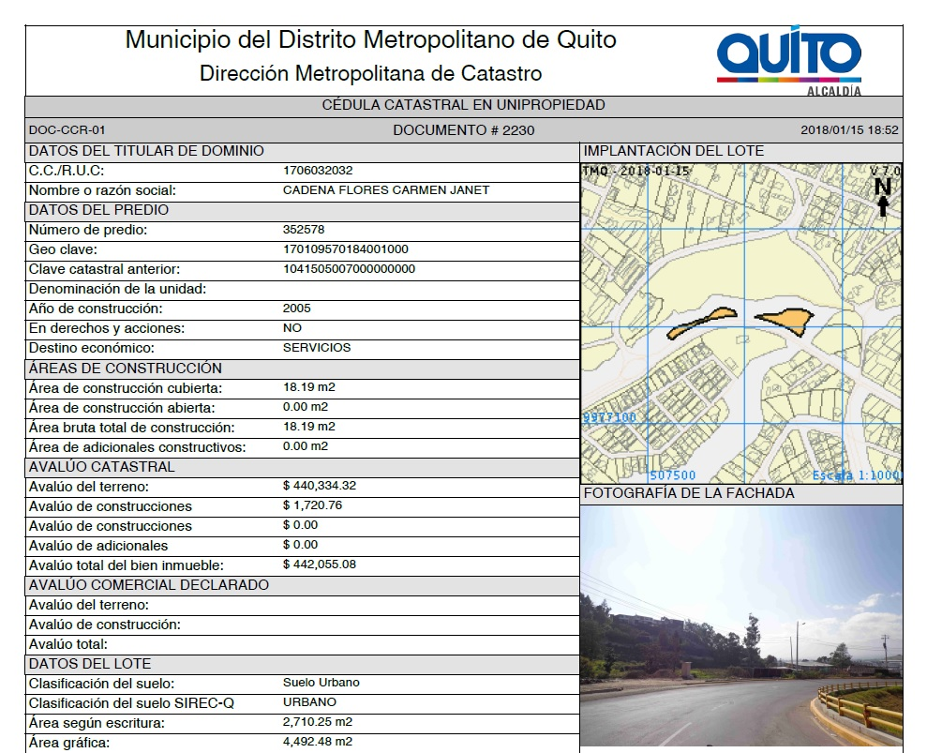
PREDIO 352578
CADENA FLORES CARMEN JANET

Slide 3
CERTIFICADO DE GRAVAMENES DEL REGISTRO DE LA PROPIEDAD
Mediante correo institucional, la Dra. Andrade envió el certificado No. C180441172001 del 01 de agosto del 2016, en el cual consta que CARMEN JANET CADENA FLORES, es propietaria del lote de terreno signado con la letra D, perteneciente a la entonces Lotizaciòn La Concepciòn, ubicado en la vìa Inteoceànica de la Parroquia Cumbaya del Distrito Metropolitano de Quito.
Los linderos del lote son: Norte: Quebrada el Panteòn en 120 m; Sureste: Quebrada Cruzhuaico en 60 m; Suroeste: con la carretera pavimentada Cumbayà-Tumbaco en 90 m, siendo la superficie total del lote de 2.700 m2.

Slide 4
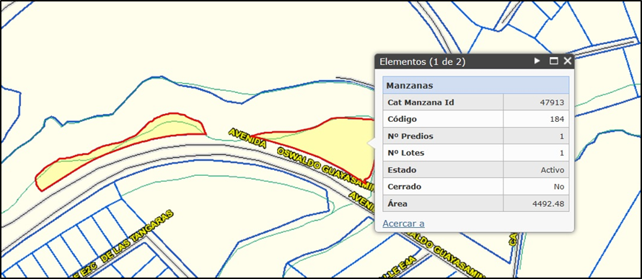
AREA 1: 1666,28 m2
AREA 2: 2826,20 m2 (Segùn escrituras)
TOTAL: 4492,48 m2

Slide 5
Mediante oficio N° 0267-GG de fecha 18 de febrero de 2015, informa que se debe definir los linderos del terreno, así como la propiedad de mismo, ya que los moradores del sector dicen que dichos terrenos son de propiedad privada.
Mediante oficio N° 510-AMZT-2016, la Administración Municipal Zonal Tumbaco, da atención al oficio GEN-01309-00137-14-DMGBI, de fecha 22 de enero 2016, donde solicita “…que se realice un levantamiento topográfico del área a ocupar y se delimite áreas de expropiación como área de relleno de quebrada…”, para lo cual se envía levantamiento topográfico georeferenciado, partiendo de dos puntos satelitales GPS, colocados por la Dirección de Catastros en la cual se determina el área a ocupar.

Slide 6
La Administración Zonal Tumbaco, informa que el predio al que se hace referencia colinda con el predio N°352578, catastrado a nombre de la Sra. Carmen Cadena, el cual se encuentra en un proceso de expropiación, y no se a delimitado las áreas de expropiación.
ESPACIO PARA IMAGEN

Slide 7
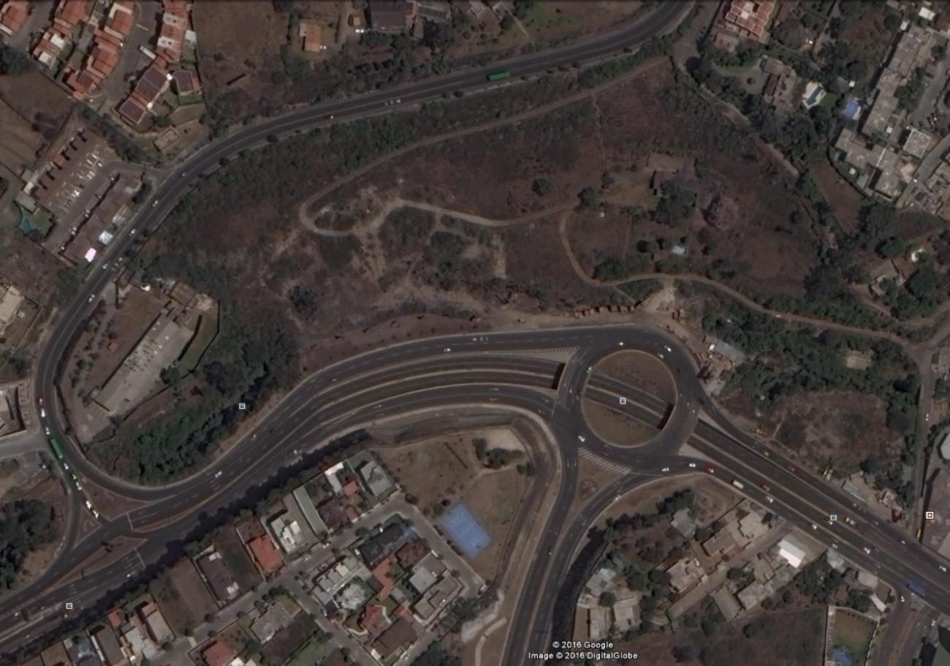

Slide 8
PREDIO 352578
CADENA FLORES CARMEN JANET
FOTOGRAFIA DEL LOTE

Slide 9
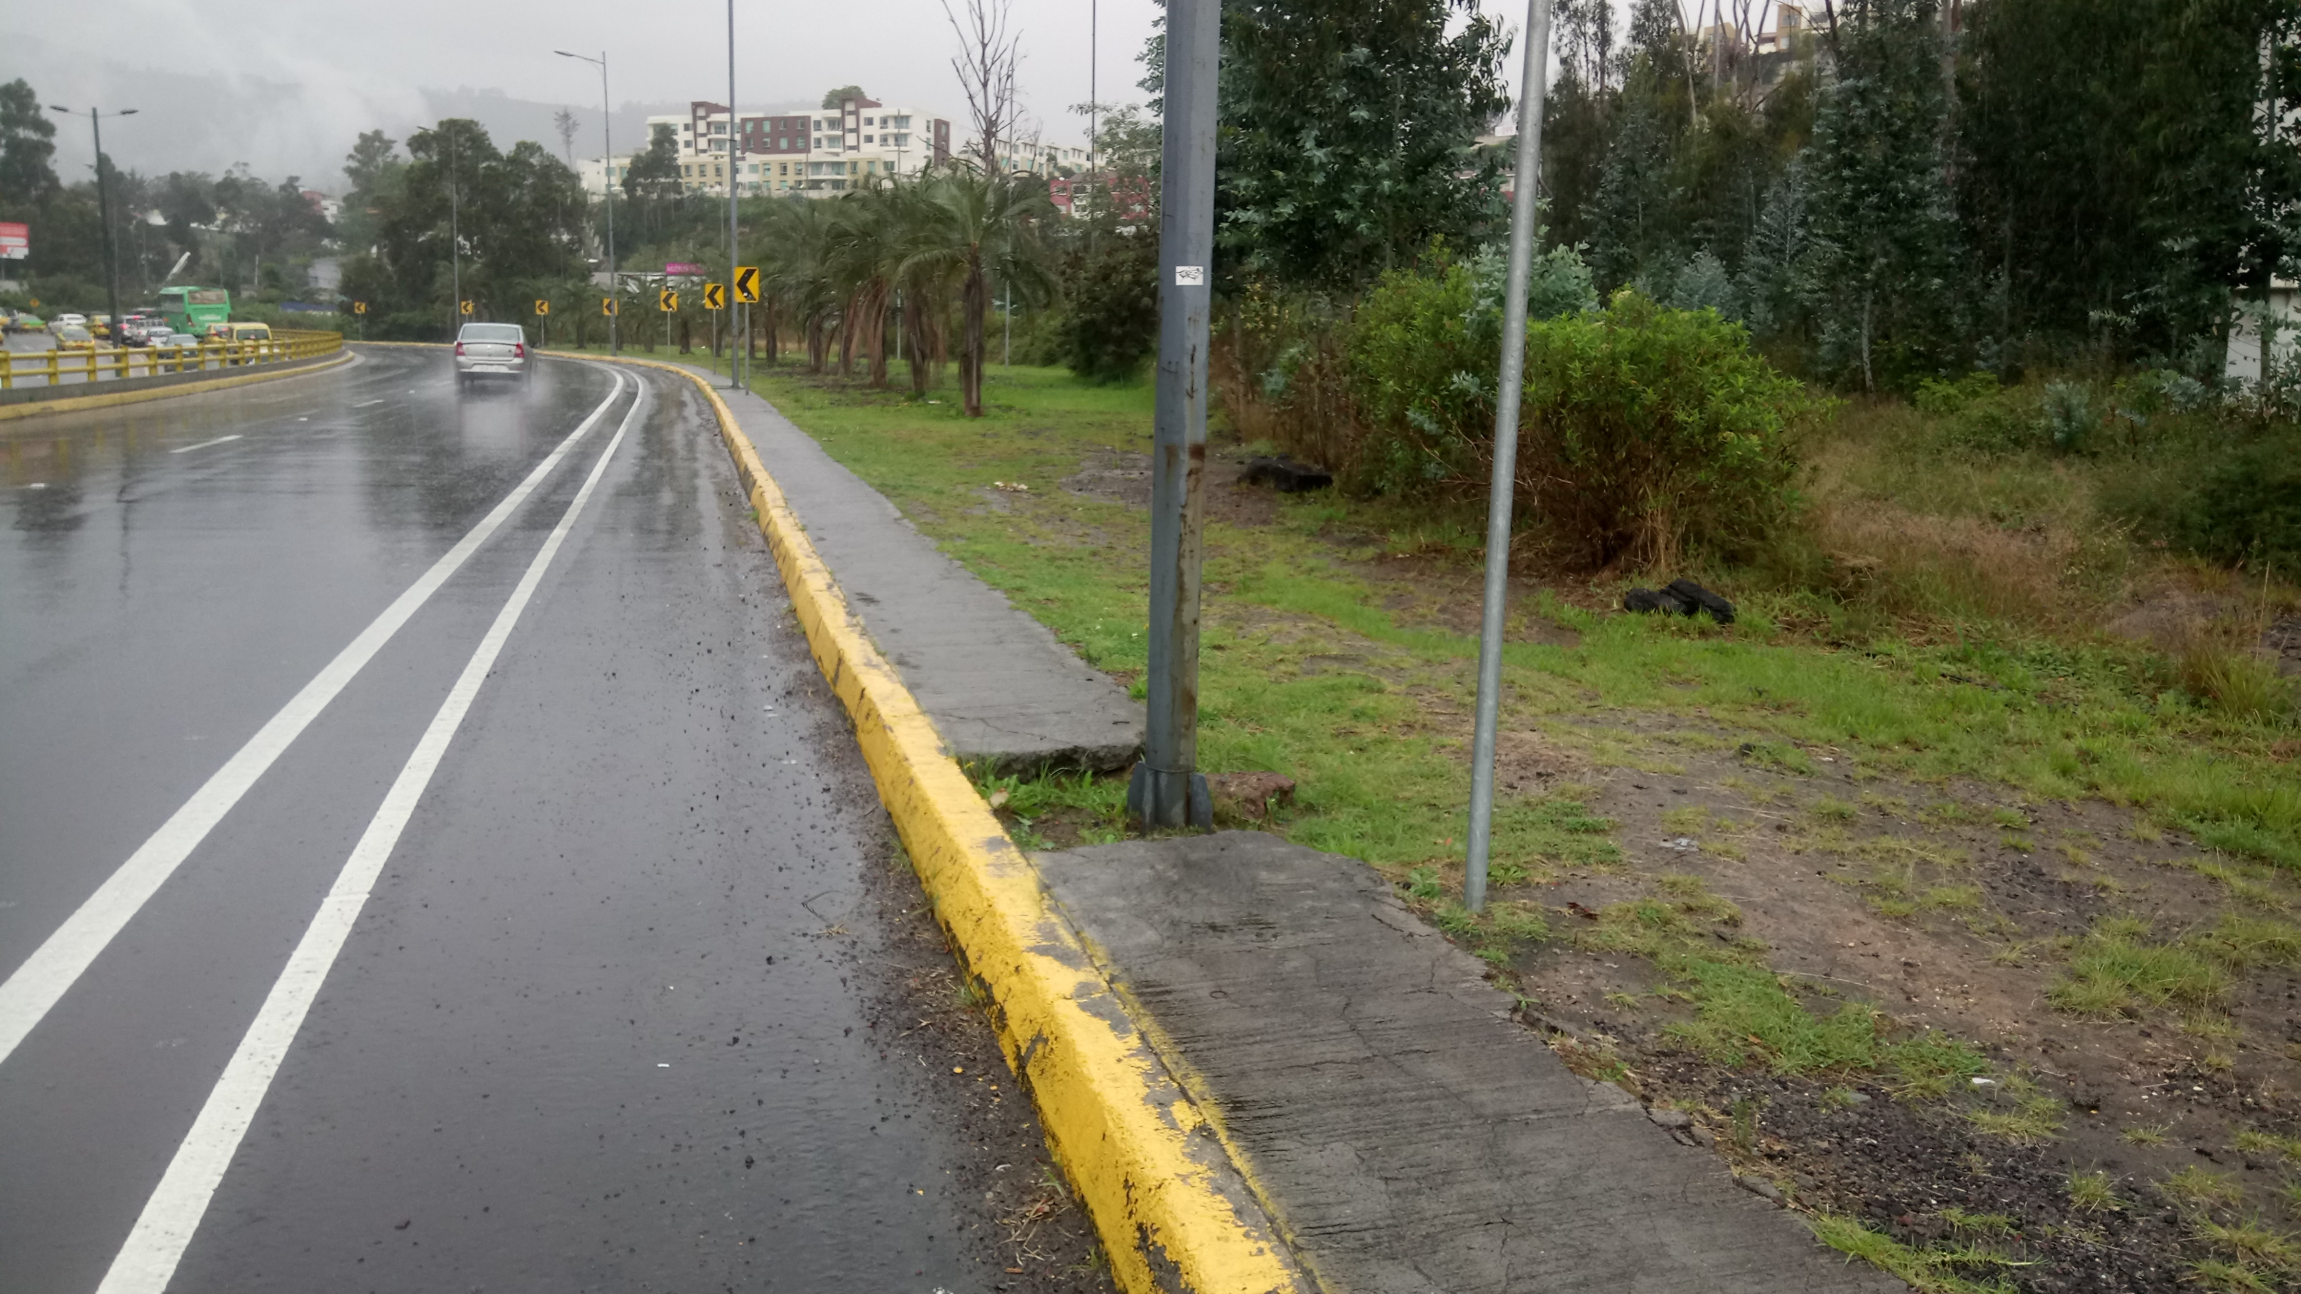
CADENA FLORES CARMEN JANET
FOTOGRAFIA DEL LOTE QUE NO SE JUSTIFICA CON ESCRITURAS INSCRITAS EN EL REGISTRO DE LA PROPIEDAD (HOY PARTE DE LA VIA)

Slide 10
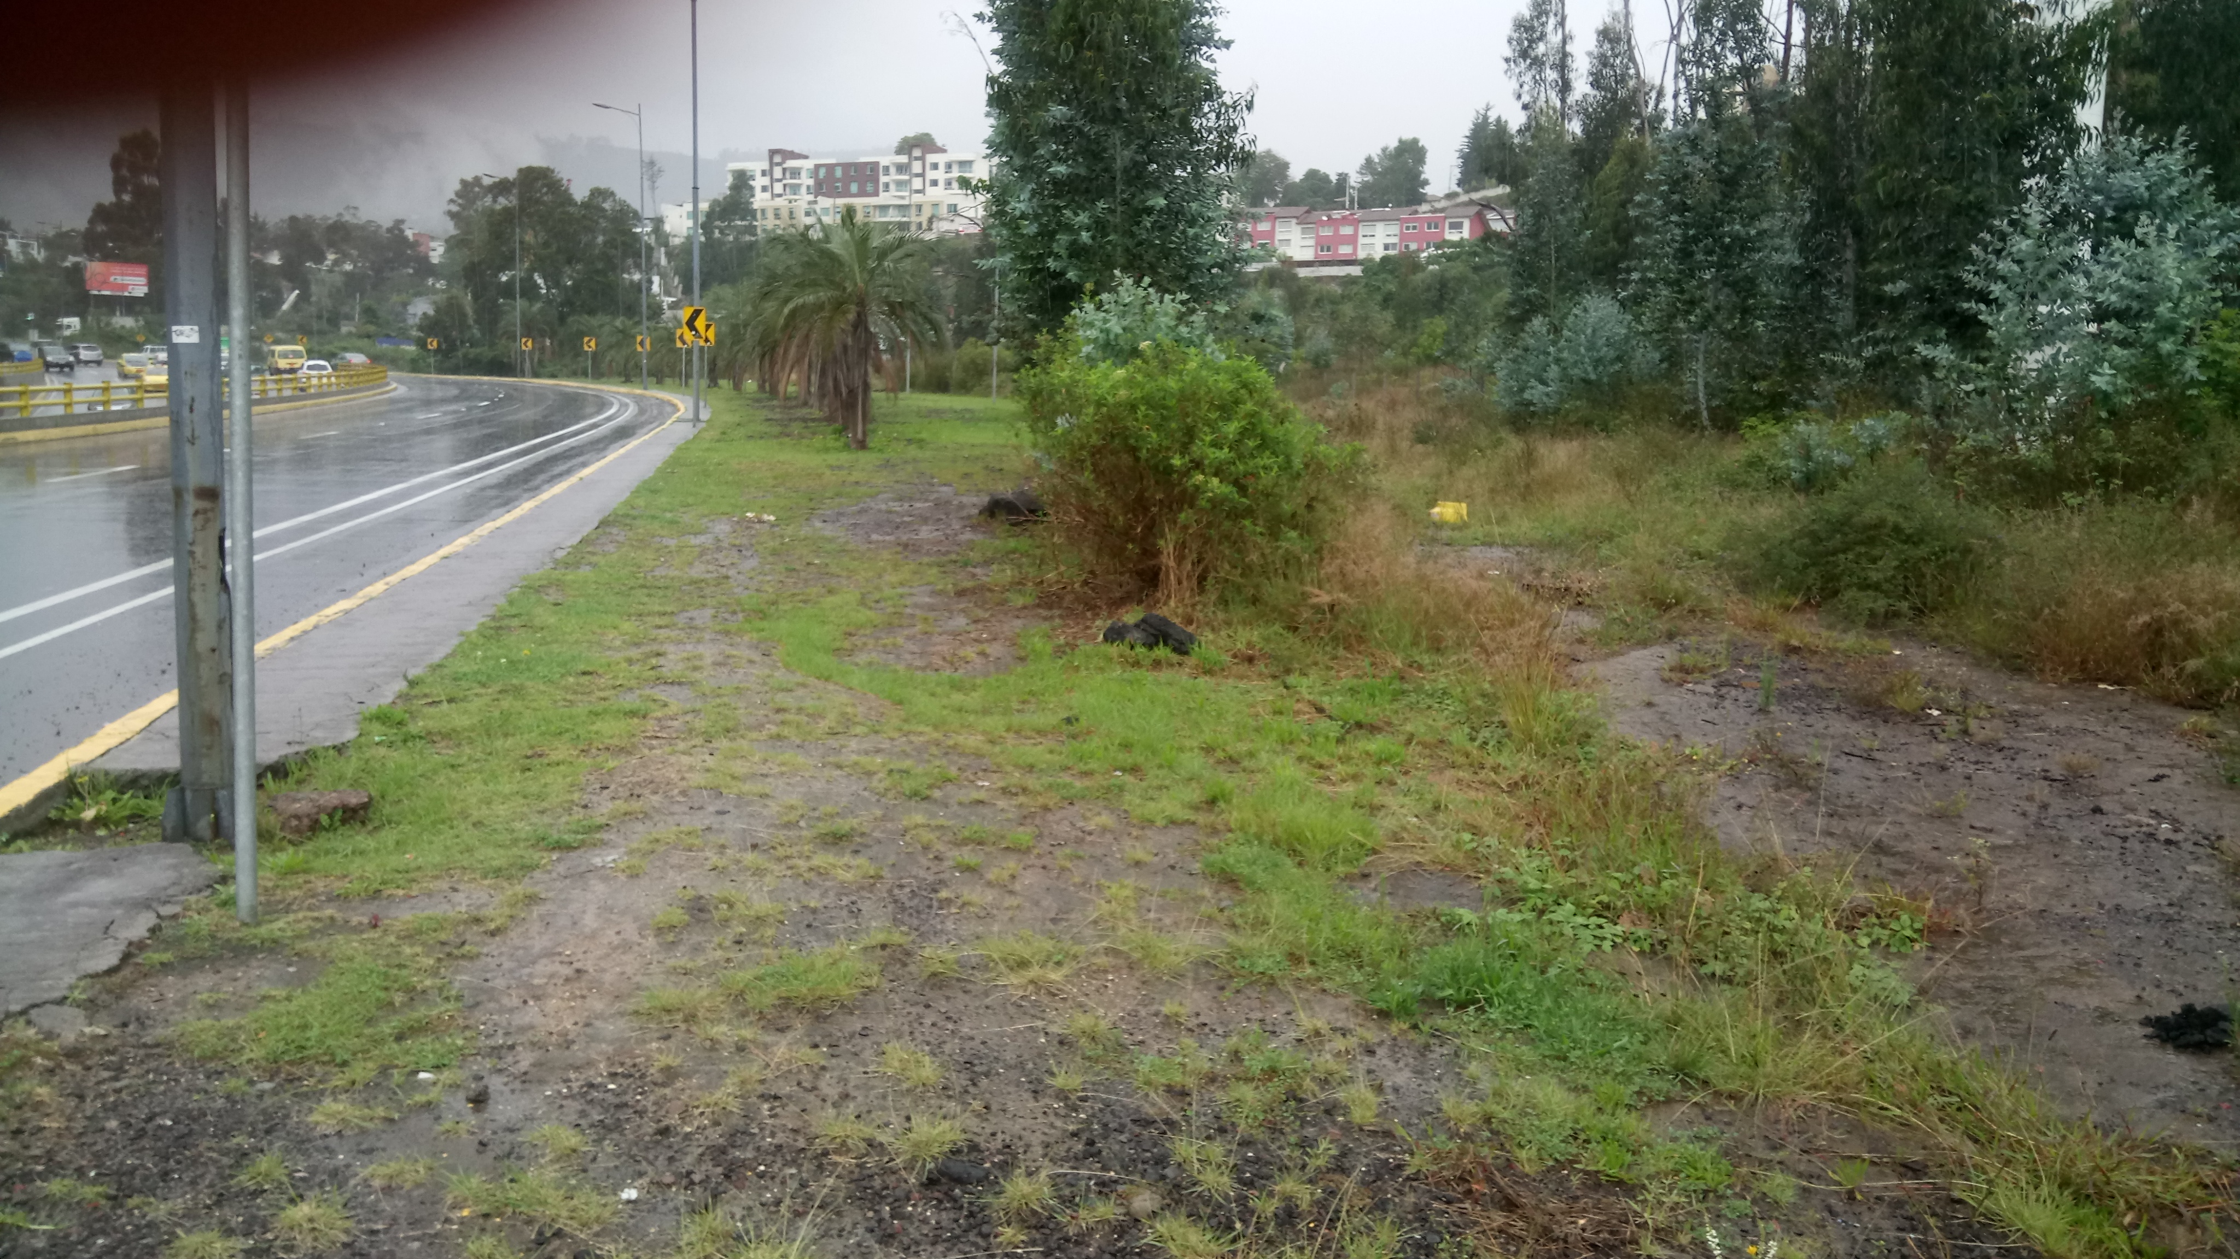
FOTOGRAFIA DEL LOTE DONDE SE TIENE PREVISTO EL PROYECTO DE ESTACIÒN DE TRANSFERENCIA AUQUI PRIMAVERA

Slide 11
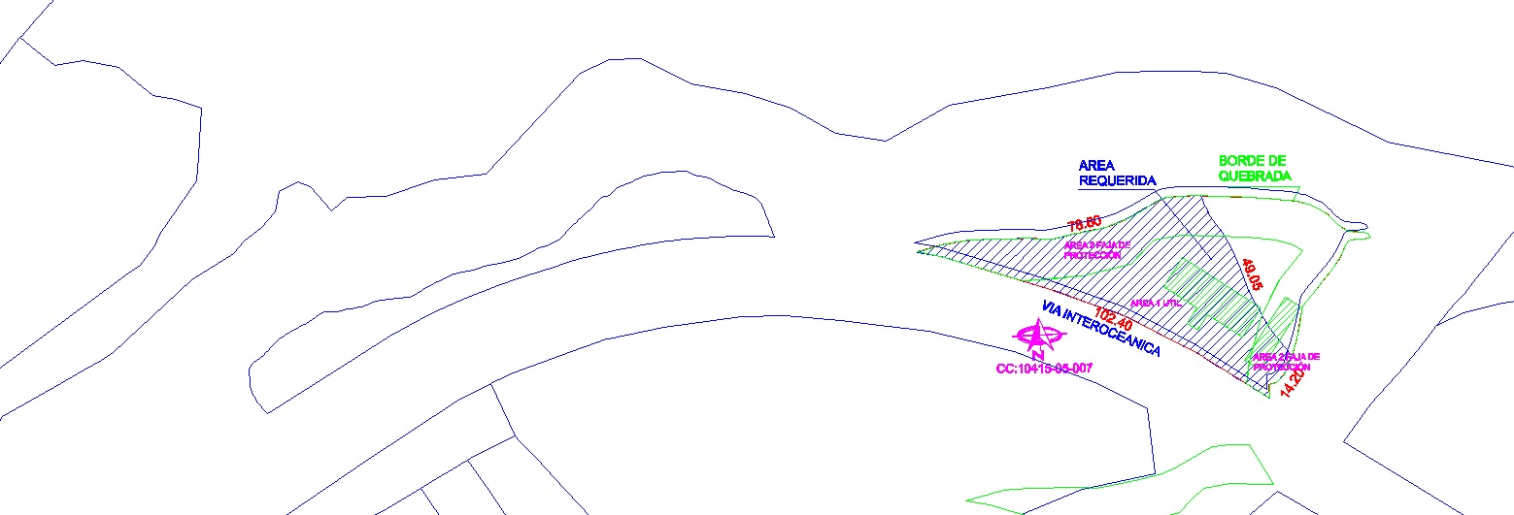
REGISTRO CATASTRAL

Slide 12
Mediante oficio N° GEN-01309-3444-14-DMGBI, la Dirección Metropolitana de Gestión Bienes Inmuebles del MDMQ, informa que de acuerdo a los informes emitidos por Procuraduría Metropolitana mediante oficio expediente No. 1646-2012 y Empresa Pública Metropolitana de Movilidad y Obras Públicas EPMMOP, aun no culmina el juicio de expropiación.

